Slide 1




به آپارتاید جنسیتی در افغانستان پایان دهید!
فراخوانی برای اقدام
با پشتی‌بانی:

Slide 2
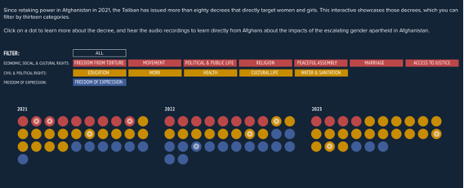
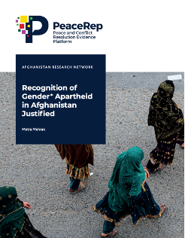
برنامه افغانستان
تحرکات مدنی برای پایان دادن آپارتاید جنسیتی
پلتفرم آپارتاید جنسیتی در داخل افغانستان
شبکه تحقیقاتی افغانستان
صندوق هنر و فرهنگ
www.civic-engagement.org

Slide 3

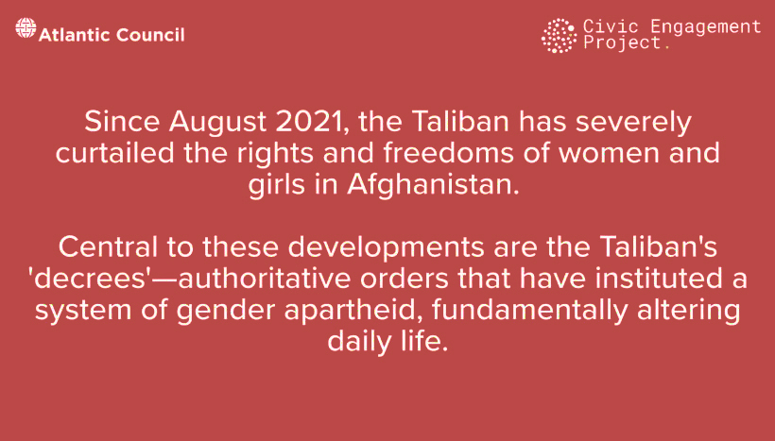
vدپدپ
در داخل آپارتاید جنسیتی طالبان

Slide 4
متن ترجمه شده از کلیپ صوتی
از آگست سال ۲۰۲۱،‌ طالبان حقوق و آزادی های دختران و زنان افغانستان را به شکل وسیع محدود ساخته اند.
منبع این محدودیت ها همان فرمان ها و هدایات رهبران طالبان است که به شکل سیستماتیک آپارتاید جنسیتی/تبعیض جنسیتی را در زندگی روزمره مردم به راه انداخته است.
«درون آپارتاید جنسیتی طالبان»، حاصل تلاش های مشترک پروژ مشارکت مدنی (CEP) و شورای اتلانتیک آسیای جنوبی است.
این پروژه فرامین طالبان را تحلیل و مستند سازی نموده و تاثیر عمیق این فرامین را بالای زندگی میلیون ها زن و دختر افغان آشکار میکند.
از طریق این پلتفارم، ما داستان های از انعطاف پذیری و مقاومت زنان افغان در برابر اپارتاید جنسیتی را که از زبان خودشان روایت میشود، تبارز میدهیم.

Slide 5
قبل از اینکه طالبان به قدرت برسند، من در یک مکتب خصوصی سرمعلم بودم. من مسئولیت تعلیم و تربیه پسران و دختران از صنف اول تا صنف نهم را به عهده داشتم. وظیفه دشوار بود اما من دوستش داشتم. در ماه های اول که طالبان به قدرت رسیدند من کوشش میکردم که امیدوار باشم؛ به فامیلم میگفتم که همه چیز خوب خواهد شد، شاید طالبان به وقت نیاز داشته باشند تا بتوانند با شرایط عادت کنند، این وضعیت نورمال است. اما هر قانون جدید طالبان مانند تنابی به دور زندگی مان محکمتر و تنگتر شد. به زنان گفته شد که در خانه باشند بخاطری که جنگجویان طالبان تربیه نشده اند که به زنان احترام بگذارد. زنان باید در هر زمان و مکان روی خود را بپوشانند؛ زنان باید در خانه باشند؛ زنان باید کار نکنند؛ دختران از مکاتب ممنوع شدند؛ حضور و صداهای دختران از کوچه ها محو شد.
وقتیکه در دسمبر سال ۲۰۲۲ فرمان ممنوعیت تحصیل دختران اعلان شد؛ من محصل سال سوم دانشگاه طب بودم. اما آنها تنها دروازه تحصیل را بروی من نبستند؛ بلکه دروازه های آینده را نیز به روی من بستند. در حال حاضر من به جای درس خواندن در خانه زندانی استم؛ من درامد مالی ندارم و از این بدتر که محرم هم ندارم و به این دلیل نمیتوانم به کمک های بشری نیز دسترسی داشته باشم.
سه سال قبل من یک چانس و چالش بزرگ را گرفتم؛‌ خانه و خانواده و شهر خود را ترک کردم و به کابل سفر کردم تا منحیث یک هنرمند به رویاهایم برسم. آنجا یک جامعه هنرمندان را یافتم، اما در سایه رویاها مان ترس و هراس نیز وجود داشت. مذاکرات با طالبان مانند ابرهای سیاهی بود؛ دوستان، خانواده و همه در باره برگشت دوباره آنها صحبت میکردند. اما در حقیقت ما باور داشتیم که جامعه بین الملل از ما حمایت خواهد کرد و اجازه نخواهد داد تا زحمات ما و حقوق ما هدر برود... من احساس شرمندگی میکنم وقتیکه در باره آن فکر میکنم. ما در افغانستان فرهنگ پر از شعر و موسیقی داریم که در هر زمان، هر مکان با ما است. من در خانواده بزرگ شدم که موسیقی ضربان قلب ما است. در هر محفل و مراسم ما موسیقی و لذت های از موسیقی بود. اما وقتیکه طالبان دوباره قدرت را بدست گرفتند حانواده من نگران وسایل موسیقی ما بودند. آنها همه وسایل موسیقی را جمع نموده و به مکتب بردند که پیانوی من نیز شامل بود. من بخاطر آن یک هفته گریه کردم.

Slide 6
خواهر من لیلا در مقابل این همه محدودیت ها با دوستان خود تظاهرات را راه اندازی میکند. من نمیخواهم او را محدود بسازم اما از نتیجه آن میترسم، اگر او شناخته شود که تظاهرات میکند، منحیث برادرش قلبم میشکند، اما چه باید کرد؟ من باید او را حمایت کنم؟ آیا به او بگویم که بخاطر حفاظت خانواده خاموش باشد؟ من روز های که لیلا دوباره آزاد باشد را در خواب میبینم؛ روزهای درس بخواند؛ و مکتب را تمام کند؛ و به آرزو های حود برسد؛ و تمام جهان استعداد و درخشش او را ببیند. حالا من پهلوی او ایستاده ام تا برای آزادی وطن مبارزه کنیم.
ما هر روز مبارزه میکنیم تا صدای مان شنیده شود و آینده که از ما گرفته شده را دوباره بدست بیاریم. ما زنان چوب سوخت این جنگ ناکام استیم. پدران،‌ برادران، اولادهای ما و شوهران ما کشته شدند تا از طالبان در امان باشیم. اما حالا خود مان نیز نابود شدیم، بخاطریکه کشور دوباره بدست طالبان داده شد. ما هر روز به روش های کوچک و بزرگ میجنگیم، ما نمیخواهیم ساکت بمانیم و نابود شویم.
نام من سوریا است؛ من وجود دارم و کشورم هم چنان!
-برای معلومات بیشتر در باره احکام طالبان و شنیدن صداهای مردم متاثر شده از احکام طالبان، به ویبسایت atlanticcouncil.org مراجعه نماید.

Slide 7
آپارتاید جنسیتی چیست؟
آپارتاید جنسیتی زمانی رخ می‌دهد که یک سیستم حکومتی به‌طور عمدی طراحی شده باشد تا به‌طور سیستماتیک یک گروه جنسیتی خاص یا گروه‌های خاص را تحت‌فشار، تبعیض و سرکوب قرار دهد.
آپارتاید جنسیتی شامل قوانین، مقررات، سیاست‌ها و شیوه‌هایی است که به دنبال نهادینه کردن سیستمی از سلطه بر پایه جنسیت هستند.
آپارتاید جنسیتی هنوز به‌عنوان یک جرم خاص تحت حقوق بین‌الملل شناخته نشده است.

Slide 8
عناصر متمایز آپارتاید جنسیتی
زمینه پویا: رژیمی که سرکوب و سلطه سیستماتیک در آن نهادینه شده توسط یک گروه بر گروه‌های دیگر.
مقصد آن: اراده برای حفظ و تحکیم چنین رژیمی نهادینه‌شده به‌عنوان بخشی از یک سیستم ایدئولوژیک حکومتی.
پیامدها: سرکوب کامل که هدف آن نابود کردن هرگونه فرصت برای خودمختاری فردی و پیشرفتِ آزاد است

Slide 9
دانستن آپارتاید جنسیتی
پس‌زمینۀ تاریخی:
آپارتاید یک واژه آفریقایی است که جداسازی معنی می‌دهد.
آپارتاید در آفریقای جنوبی دوره‌ای از جداسازی و تبعیض نژادی مورد تایید دولت‌ای بود که از سال ۱۹۴۸ تا اوایل دهه ۱۹۹۰ ادامه داشت.
افراد سیاه‌پوست به مجموعه‌ای از قوانین، سیاست‌ها و شیوه‌های تبعیض‌آمیز و سرکوب‌گر نژادی دچار شدند که حقوق و آزادی‌های اساسی آنها و فرصت‌های پیشرفت و خودمختاری‌شان را محدود می‌کرد.

Slide 10
کنوانسیون آپارتاید ۱۹۷۳
کنوانسیون آپارتاید ۱۹۷۳ آپارتاید را به‌صورت زیر تعریف می‌کند:
«اعمال غیرانسانی که با هدف برقراری و حفظ سلطه یک گروه نژادی بر گروه نژادی دیگر و سرکوب سیستماتیک آنها انجام می‌شود.»
کنوانسیون آپارتاید ۱۹۷۳ از تجربه آپارتاید در آفریقای جنوبی پدید آمده است.

Slide 11
دانستن آپارتاید
پس‌زمینۀ تاریخی:
جرم آپارتاید توسط این‌ها به رسمیت شناخته شده است:
مجمع عمومی سازمان ملل متحد در سال ۱۹۶۶
شورای امنیت سازمان ملل متحد در سال ۱۹۸۴
کنوانسیون بین‌المللی در مورد سرکوب و مجازات جرم آپارتاید در سال ۱۹۷۳
پیمان رم دیوان کیفری بین‌المللی آپارتاید را به‌عنوان جرم علیه بشریت در تاریخ ۱۷ ژوئیه ۱۹۹۸ به رسمیت شناخته است.
کمیسیون حقوق بین‌الملل آپارتاید را به‌عنوان جرم علیه بشریت در سال ۲۰۰۱ به رسمیت شناسایی کرد.

Slide 12
شناسایی آپارتاید جنسیتی در افغانستان
مبارزه دیرینۀ زنان
خواست‌ها برای به‌رسمیت‌شناختن آپارتاید جنسیتی در افغانستان ریشه در تلاش‌های تاریخی زنان افغانستان و حامیان آنها دارد.
شهادت‌ها در دادگاه ۱۹۹۸ کمپاین جهانی حقوق بشر زنان.
در ژانویه ۱۹۹۹، عبدالفتاح عمار، گزارشگر ویژه سازمان ملل در آن زمان، اظهار داشت که طالبان «سیستمی از آپارتاید را به‌طور واقعی در مورد زنان معرفی کرده اند.»
رویۀ ویژه سازمان ملل و دیگر کارشناسان سازمان ملل طی سال‌ها کاربرد مفهوم آپارتاید جنسیتی در افغانستان را تأیید کرده‌اند.

Slide 13
رژیم آپارتاید جنسیتی طالبان
زمینۀ متحرک آپارتاید جنسیتی:
طالبان ۱۴۰ فرمان صادر کرده‌اند که از این تعداد، ۸۵ مورد به‌طور خاص به محدود کردن حقوق زنان اختصاص دارد که بیشتر از تمام دیگر فرمان‌هایست که به بخش‌های دیگر مربوط می‌شوند.
طالبان به‌طور سیستماتیک تمامی مکانیزم‌ها، قوانین، سیاست‌ها و نهادهای موجود که به‌منظور از بین بردن خشونت و آزار علیه زنان طراحی شده بودند، را از بین برده‌اند.
زنان بدون هیچ وسیله‌ای برای دسترسی به عدالت رها شده‌اند.

Slide 14
رژیم آپارتاید جنسیتی طالبان
غرض از آپارتاید جنسیتی:
با غیرانسانی کردن و به حاشیه‌ راندن زنان، طالبان اجرای سختگیرانه عقاید ایدئولوژیک خود را تحمیل می‌کنند و اطمینان حاصل می‌کنند که هرگونه انحراف از هنجارهای آنان مجازات شود. این وضعیت یک جامعه مشابه را حفظ می‌کند که در آن مخالفت به حداقل می‌رسد و تسلط دولت و مردان بر زنان ادامه پیدا می‌کند.
سرکوب سیستماتیک باورهای اصلی طالبان را تقویت می‌کند و جامعه‌ای را ایجاد می‌کند که بازتاب‌دهنده جنبش ایدئولوژیک آن‌هاست. این امر به ایجاد ترس و اطاعت در میان مردم کمک می‌کند و از مقاومت جلوگیری می‌کند.

Slide 15
رژیم آپارتاید جنسیتی طالبان
پیامدها:
اجرای مداوم این مکانیزم‌های کنترل، با وجود هرگونه تظاهر به برابری، برای بقای طالبان حیاتی است. این امر اقتدار آن‌ها را تقویت کرده و مخالفان شان را بازمی‌دارد.
جرم پنداشتن «زن بودن» به عنوان ابزاری برای حکومت عمل می کند و به رژیم اجازه می دهد نیمی از جمعیت را تحت سلطه و اداره خود داشته باشد. این امر همچنین به یک الزام وجودی تبدیل می شود، زیرا حفظ این نظم اجتماعی سخت برای هویت و تداوم تسلط رژیم حیاتی تلقی می شود.

Slide 16
پیامدهای به‌رسمیت‌شناسی
به‌رسمیت‌شناختن آپارتاید جنسیتی نیازمند مسئولیت‌پذیری برای مرتکبان آن خواهد بود، رنج‌های زنان افغانستان را به‌رسمیت خواهد شناخت و تلاش‌های بین‌المللی را برای پیشگیری و مجازات چنین اعمالی تشویق خواهد کرد. همچنین، این امر تحریم‌های موجود را تقویت کرده و تضمین خواهد کرد که تعامل با طالبان باید بر اساس اصول باشد.

Slide 17
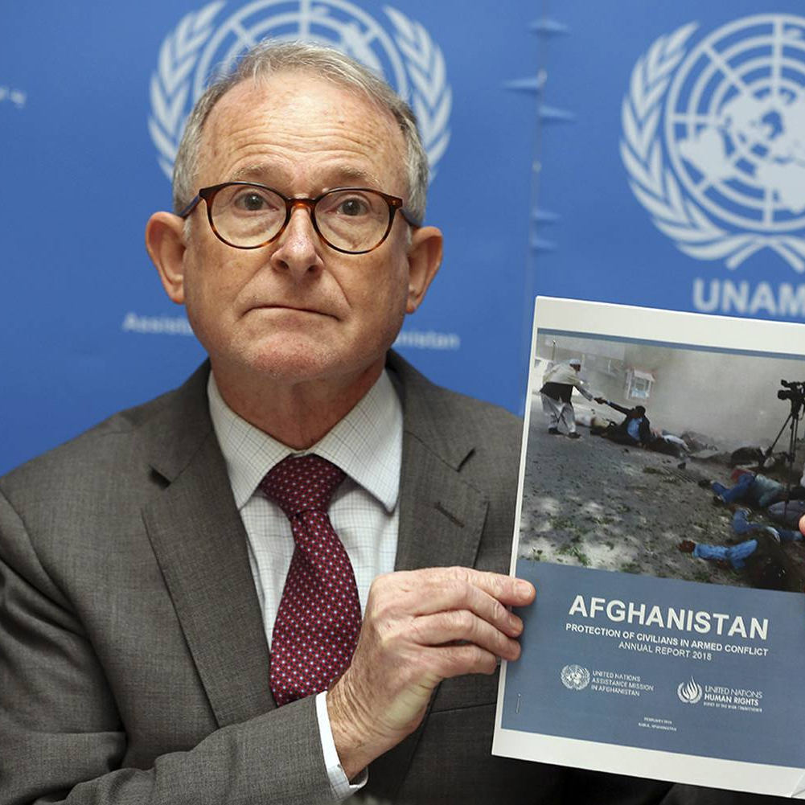
پیشرفت و نقاط عطف
حمایت از شخصیت‌های برجسته جنبش ضد آپارتاید در آفریقای جنوبی
در تاریخ ۱۹ جون، ریچارد بنت، گزارشگر ویژه حقوق بشر سازمان ملل در افغانستان، و گروه کاری سازمان ملل در زمینه تبعیض علیه زنان و دختران، خواستار شناسایی آپارتاید جنسیتی به عنوان یک جرم تحت قوانین بین‌المللی شدند و از این پیشنهاد حمایت جهانی قوی‌ای به عمل آمد.
در تاریخ ۱۴ اوت، گروهی از کارشناسان مستقل که شامل تمامی رویه‌های ویژه شورای حقوق بشر سازمان ملل بودند، در یک بیانیه مشترک تلاش برای قانونی کردن آپارتاید جنسیتی را مورد تأیید قرار دادند.

Slide 18
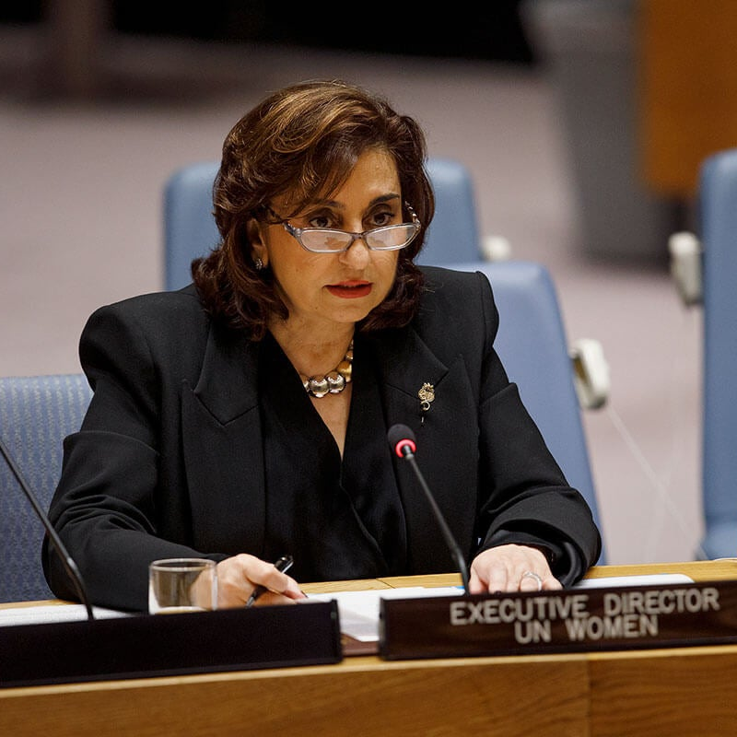
پیشرفت و نقاط عطف
در تاریخ ۱ سپتامبر ۲۰۲۳، گروهی از کارشناسان سازمان ملل شامل جاوید رحمان، گزارشگر ویژه سازمان ملل در زمینه آزادی عقیده و بیان، گزارشگر ویژه سازمان ملل در زمینه حقوق فرهنگی، و گروه کاری سازمان ملل در زمینه تبعیض علیه زنان و دختران، اعلام کردند که لایحه حجاب در ایران می‌تواند به عنوان آپارتاید جنسیتی تلقی شود.
در تاریخ ۲۶ سپتامبر ۲۰۲۳، سیما بحوس، مدیر سازمان ملل متحد برای زنان، در بیانیه‌ای به شورای امنیت سازمان ملل خواستار آن شد که جامعه جهانی "به‌طور صریح آپارتاید جنسیتی را در قوانین بین‌المللی به رسمیت بشناسد."
هیئت حقیقت‌یاب سازمان ملل در مورد ایران، کارگاه‌هایی برای بررسی گنجاندن این اصطلاح در گزارش جامع خود در ماه مارچ ۲۰۲۴ برگزار خواهد کرد.
در تاریخ ۲۰ فوریه ۲۰۲۴، کارشناسان سازمان ملل از گروه کاری در زمینه تبعیض علیه زنان و دختران، خواستار شناسایی آپارتاید جنسیتی به عنوان یک جرم علیه بشریت شدند.

Slide 19
فرصت‌های بالقوه برای قانونی کردن آپارتاید جنسیتی
کمیته ششم سازمان ملل در حال بررسی پیشنهادی برای تصویب معاهده‌ای تحت عنوان «معاهده جنایات علیه بشریت» است که ممکن است شامل آپارتاید جنسیتی نیز بشود. این اصلاحیه می‌تواند چارچوب قانونی لازم برای مقابله با اقدامات سرکوب‌گرایانه مبتنی بر جنسیت و مجازات آنها را فراهم آورد.

Slide 20
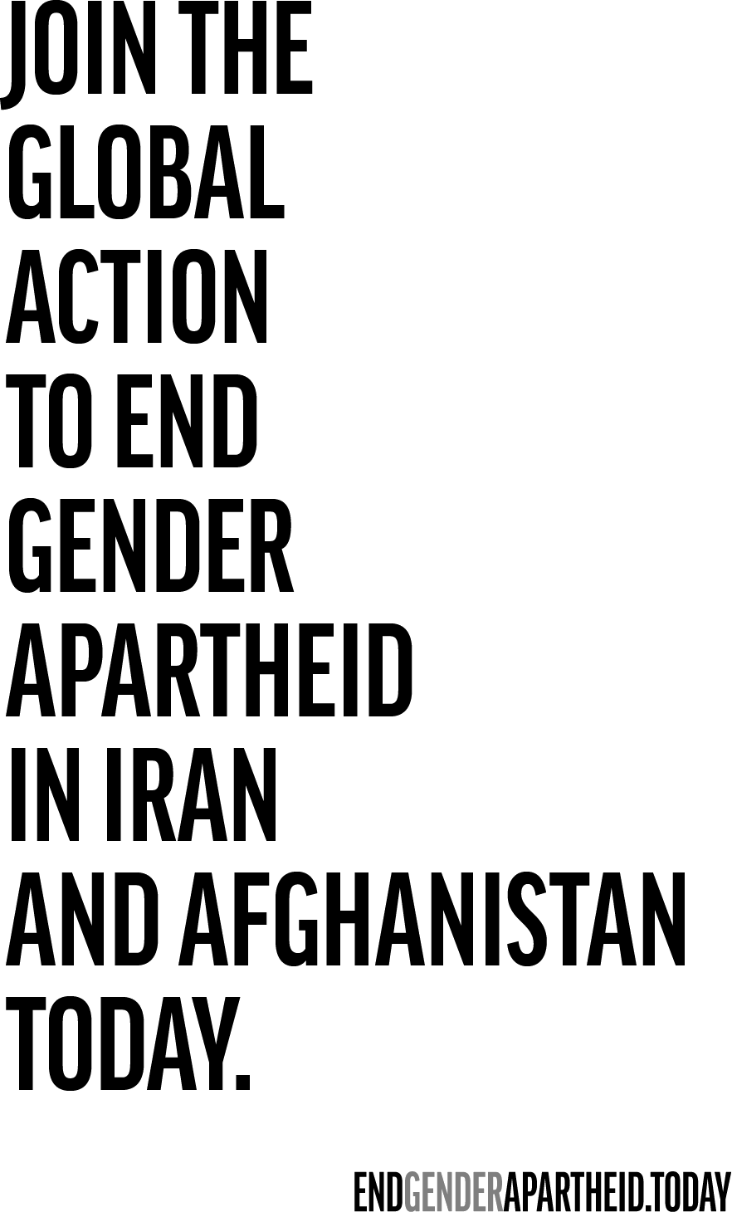
جدول زمانی جنایات علیه بشریت
اول دیسامبر 2023
اول جنوری 2024
مهلت برای کشورهای عضو جهت ارسال نظرات کتبی درباره پیش‌نویس معاهده جنایات علیه بشریت
انتشار نظرات کشورهای عضو درباره پیش‌نویس معاهده جنایات علیه بشریت
1 تا 5 و 11 آپریل 2023
اکتبر 2024
جلسه دوم اختصاصی کمیته ششم برای بررسی پیش‌نویس معاهده
تصمیمات کمیته ششم درباره گام‌های بعدی پیش‌نویس معاهده

Slide 21
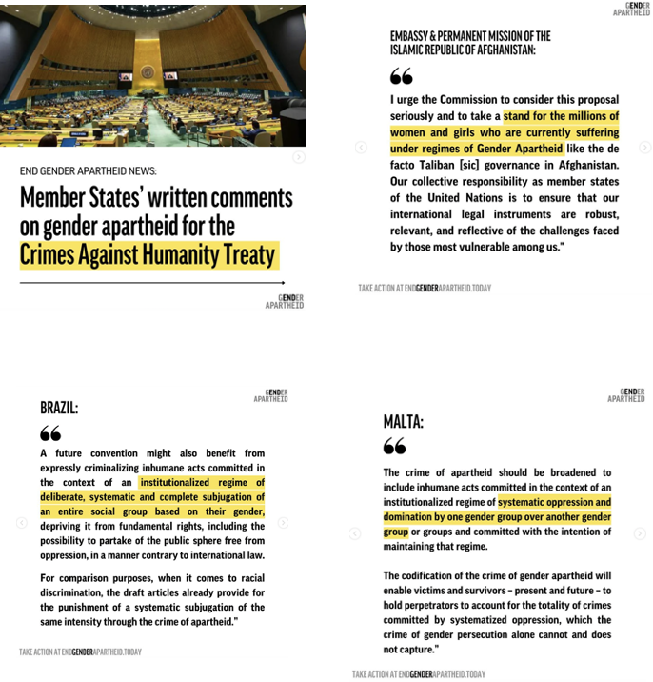
جنوری 2024 به‌روز رسانی:
در جنوری ۲۰۲۴، سازمان ملل نظرات کتبی کشورهای عضو درباره معاهده بالقوه جنایات علیه بشریت را منتشر کرد.
از میان ۳۰ دیدگاه دریافتی، ۶ دیدگاه به‌طور خاص به احتمال گنجاندن آپارتاید جنسیتی به عنوان یک جرم علیه بشریت اشاره کرده و ۱۶ دیدگاه دیگر به ملاحظات جنسیتی پرداخته‌اند.
برازیل
،،
یک کنوانسیون آینده همچنان می‌تواند اعمال غیرانسانی که در چارچوب یک رژیم نهادینه‌شده و مبتنی بر سرکوب عمدی، سیستماتیک و کامل یک گروه اجتماعی به‌دلیل جنسیت آنها انجام میشود، صریحا جرم‌انگاری کند.
این اعمال شامل سلب حقوق اساسی، از جمله امکان مشارکت آزادانه در عرصه عمومی بدون ترس از سرکوب بوده و مغایر با حقوق بین‌الملل می‌باشد.
برای مقایسه، زمانی که صحبت از تبعیض نژادی می‌شود، پیش‌نویس مواد قانونی قبلاً تدابیری برای مجازات سرکوب سیستماتیک با شدت مشابه را از طریق شناسایی جرم آپارتاید، پیش‌بینی کرده است.

Slide 22
جنوری 2024 به‌روز رسانی:
سفارت و نماينده دائمي جمهوري اسلامي افغانستان،،
من از کمیسیون تقاضا می‌نمایم تا این پیشنهاد را با دقت و جدیت مورد بررسی قرار داده و موضع اصولی و قاطع در حمایت از میلیون‌ها زن و دختری اتخاذ نماید که در حال حاضر تحت رژیم‌ مبتنی بر آپارتاید جنسیتی (چون حکومت طالبان) در افغانستان، مجبور به تحمل رنج و محرومیت می‌گردند. مسؤولیت جمعی ما به‌عنوان دولت‌های عضو سازمان ملل متحد ایجاب می‌نماید که از انسجام، اعتبار و کارآمدی اسناد حقوقی بین‌المللی اطمینان حاصل کنیم تا این اسناد پاسخ‌گوی چالش های واقعی و پیچیده‌ای باشند که آسیب‌پذیرترین اقشار جوامع ما با آن مواجه‌اند.
مالتا،،
بايد تعریف جرم آپارتاید توسعه یابد تا اعمال غیرانسانی‌ای را نیز در بر گیرد که در چارچوب یک رژیم نهادینه‌شده مبتنی بر سرکوب و سلطهٔ سیستماتیک یک گروه جنسیتی بر گروه یا گروه‌های جنسیتی دیگر، و با نیت حفظ و استمرار آن رژیم، ارتکاب می‌یابد.تدوین حقوقی جرم آپارتاید جنسیتی این امکان را فراهم خواهد ساخت تا قربانیان و بازماندگان – چه در زمان حال و چه در آینده – بتوانند عاملان این گونه جنایات را به‌خاطر تمامی اعمال ناشی از سرکوب سازمان‌یافته مورد پیگرد و پاسخگویی قرار دهند؛ امری که جرم آزار و اذیت جنسیتی به‌تنهایی قادر به انعکاس کامل و جامع آن نمی‌باشد.

Slide 23
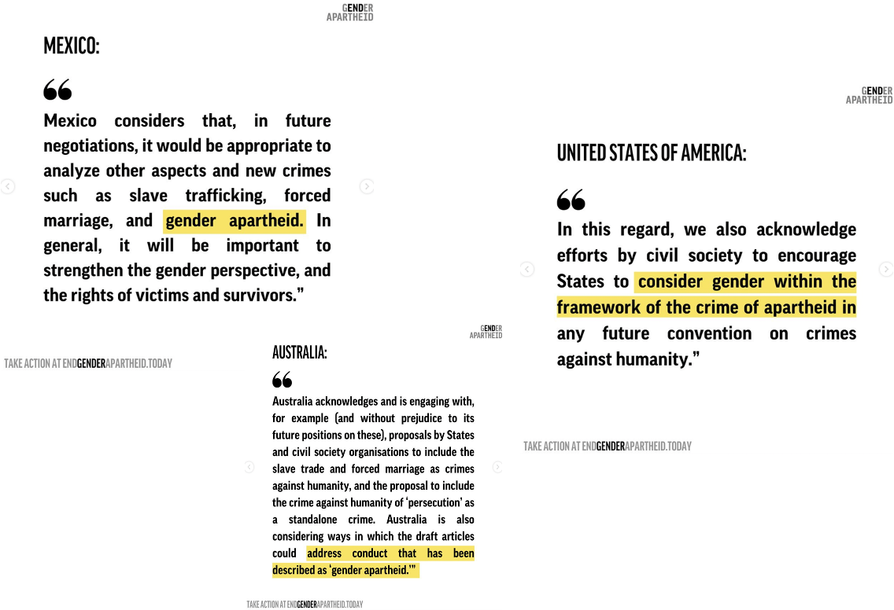
جنوری 2024 به‌روز رسانی:
مکسيکو ،،
«دولت مکسيکو معتقد است که در مذاکرات آتی، بررسی جنبه‌های دیگر و جرایم نوین مانند قاچاق برده، ازدواج اجباری و آپارتاید جنسیتی ضروری خواهد بود. به‌طور کلی، تقویت رویکرد جنسیتی و حمایت از حقوق قربانیان و بازماندگان اهمیت فراوان دارد.»
استراليا،،
«دولت استرالیا ضمن اذعان به اهمیت موضوع، در حال بررسی و تعامل با پیشنهاداتی است که از سوی دولت‌ها و سازمان‌های جامعه مدنی مطرح گردیده است، از جمله (بدون پیش‌داوری نسبت به مواضع آینده خود) پیشنهادات مبنی بر شمولیت قاچاق انسان/برده و ازدواج اجباری به عنوان جرایم علیه بشریت، و همچنین پیشنهاد شمولیت جرم «آزار و اذیت» به عنوان جرم مستقل علیه بشریت میباشد. همچنین، استرالیا در حال بررسی راهکارهایی است که مواد پیش‌نویس بتواند رفتارهایی را که تحت عنوان «آپارتاید جنسیتی» توصیف شده‌اند، پوشش دهد.»
ايالت متحده امریکا،،
«در این زمینه، ما همچنین از تلاش‌های جامعه مدنی که دولت‌ها را به منظور مدنظر داشتن «جنسیت» در چارچوب «جرم آپارتاید» در کنوانسیون آینده جنایت علیه بشریت تشویق می‌نمایند، قدردانی میکنیم.»

Slide 24
پیامدهای شناسایی آپارتاید جنسیتی
ضرورت پاسخگویی و پیامدهای قانونی بالقوه: برای زنان در افغانستان، این به معنای پذیرش رنج‌های آنها و اقداماتی در جهت عدالت خواهد بود.
شناسایی رژیم‌های نهادینه ‌شده: این شناسایی نشان می‌دهد که با مجموعه‌ای از حوادث جداگانه یا بازیگران بد انحصار گرا روبرو نیستیم، بلکه با یک رژیم نهادینه‌ شده کامل مواجه ‌ایم که تبعیض علیه زنان را در قلب استراتژی حکومتی خود قرار داده است.
- الزام به پیشگیری و مجازات: کشورهای عضو موظف خواهند بود تا اقداماتی برای پیشگیری و مجازات آپارتاید جنسیتی انجام دهند و از شرکت در آن خودداری کنند.
تشویق به واکنش بین‌المللی هماهنگ: هما‌طور که در آفریقای جنوبی، قانونی ‌کردن این موضوع می‌تواند واکنش بین‌المللی هماهنگ را با استفاده از تمامی شیوه‌های دیپلماتیک، سیاسی و حقوقی برانگیزد و تحرک بخشد.
اجازه ادامه تعاملات: تعاملات همچنان مجاز خواهد بود، به شرطی که چنین تعاملات شامل اعمال آپارتاید جنسیتی نباشد.

Slide 25
پیامدهای شناسایی آپارتاید جنسیتی
پذیرش آپارتاید جنسیتی اطمینان می‌دهد که تعاملات ما با طالبان به‌طور دقیق و اصولی نظارت شود و از هرگونه عادی‌سازی یا شناسایی بدون بررسی کامل جلوگیری شود. این امر به ایجاد لایه اضافی از دقت لازم، مشابه مسئولیت‌های کشور سوم، کمک خواهد کرد.
افزایش آگاهی و فشار: این اقدام به افزایش آگاهی عمومی، فشار بر کشورها و معرفی قوانین جدیدی که خشونت مبتنی بر جنسیت را جرم‌انگاری می‌کنند و چارچوب قانونی برای پاسخگویی به متخلفان فراهم می‌آورد، منجر خواهد شد.
الزام به اتخاذ تدابیر قانونی: کشورهای عضو موظف خواهند بود تا تدابیر قانونی، قضائی و اداری لازم برای پیگرد و مجازات افرادی که مرتکب اعمال ممنوعه توسط کنوانسیون می‌شوند، اتخاذ کنند.
مجازات‌های بین‌المللی: این اقدام امکان می‌دهد که هر طرفی بتواند از سازمان ملل درخواست کند تا اقداماتی بر اساس منشور برای پیشگیری از جرم آپارتاید انجام دهد.

Slide 26
در این قضیه با ما بپیوندید
آگاه باشید! با مطالعه درباره موضوع آپارتاید جنسیتی و بحث درباره‌ی آن با دوستان و همکاران‌تان، به افزایش آگاهی و یادگیری بپردازید. این کار به ایجاد پایه‌ای قوی برای تلاش‌ها بخاطر حمایت از حقوق بشر، پرورش همدلی، جلب حمایت و تأثیرگذاری بر تصمیم ‌گیرندگان کمک خواهد کرد.
امضای دادخواست کمپین پایان آپارتاید جنسیتی: به کمپاین آپارتاید جنسیتی بپیوندید و از تلاش‌های آن‌ها برای افزایش آگاهی و ترویج اقدامات پشتی‌بانی کنید. برای امضای دادخواست و حمایت از این کمپاین، به ویب‌سایت زیرین مراجعه نموده و دادخواست را امضا نمایید.
https://endgenderapartheid.today

Slide 27
در این قضیه با ما بپیوندید
آغاز یک بحث در سطح ملی: با پارلمان‌ها و نهادهای دولتی کشورهای محل اقامت خود در ارتباط باشید و آن‌ها را به شناسایی آپارتاید جنسیتی و بررسی امکان قانونی کردن آن به عنوان جرم آپارتاید جنسیتی تشویق نمایید.
همکاری با فعالان در مذاکرات جاری سازمان ملل: در این زمان حساس، با جامعه مدنی و فعالان همکاری کنید تا بر کشورهای عضو سازمان ملل در طول مذاکرات جاری بر سر معاهده بین‌المللی جرم‌های علیه بشریت تأثیرگذار باشید. نیاز به پرداختن به آپارتاید جنسیتی و پیامدهای شدید آن را مورد تاکید قرار دهید.
https://endgenderapartheid.today

Slide 28
منابع:
کمپین پایان آپارتاید جنسیتی:
https://endgenderapartheid.today
مستندات حقوقی کمپاین پایان آپارتاید جنسیتی
مقاله پروفیسور کریما بنونه
مقاله میترا مهران، توجیه شناسایی آپارتاید جنسیتی
برگه اطلاعات مرکز عدالت جهانی درباره معاهده جنایات علیه بشریت
پلت‌فارم چندرسانه‌ای شورای آتلانتیک و پروژه مشارکت مدنی درباره آپارتاید جنسیتی در أفغانستان
پروژه مشارکت مدنی: www.civic-engagement.org

Slide 29

با سپاس از
توجه شما
civic-engagement.org

